Slide 1







TRƯỜNG TIỂU HỌC PHÚC LỢI
CHÀO MỪNG CÁC THẦY, CÔ GIÁO VÀ CÁC EM
ĐẾN VỚI TIẾT HỌC
TOÁN

Slide 2





PHÒNG GD & ĐT QUẬN LONG BIÊN
NÀM
MÔN TOÁN – LỚP 1

Slide 3
2
LÀM QUEN VỚI MỘT SỐ
HÌNH PHẲNG
Chủ đề
Bài 7
HÌNH VUÔNG, HÌNH TRÒN,
HÌNH TAM GIÁC, HÌNH CHỮ NHẬT
TIẾT 1

Slide 4


Slide 5


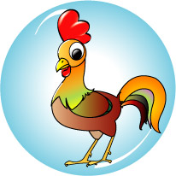

So sánh?

Slide 7
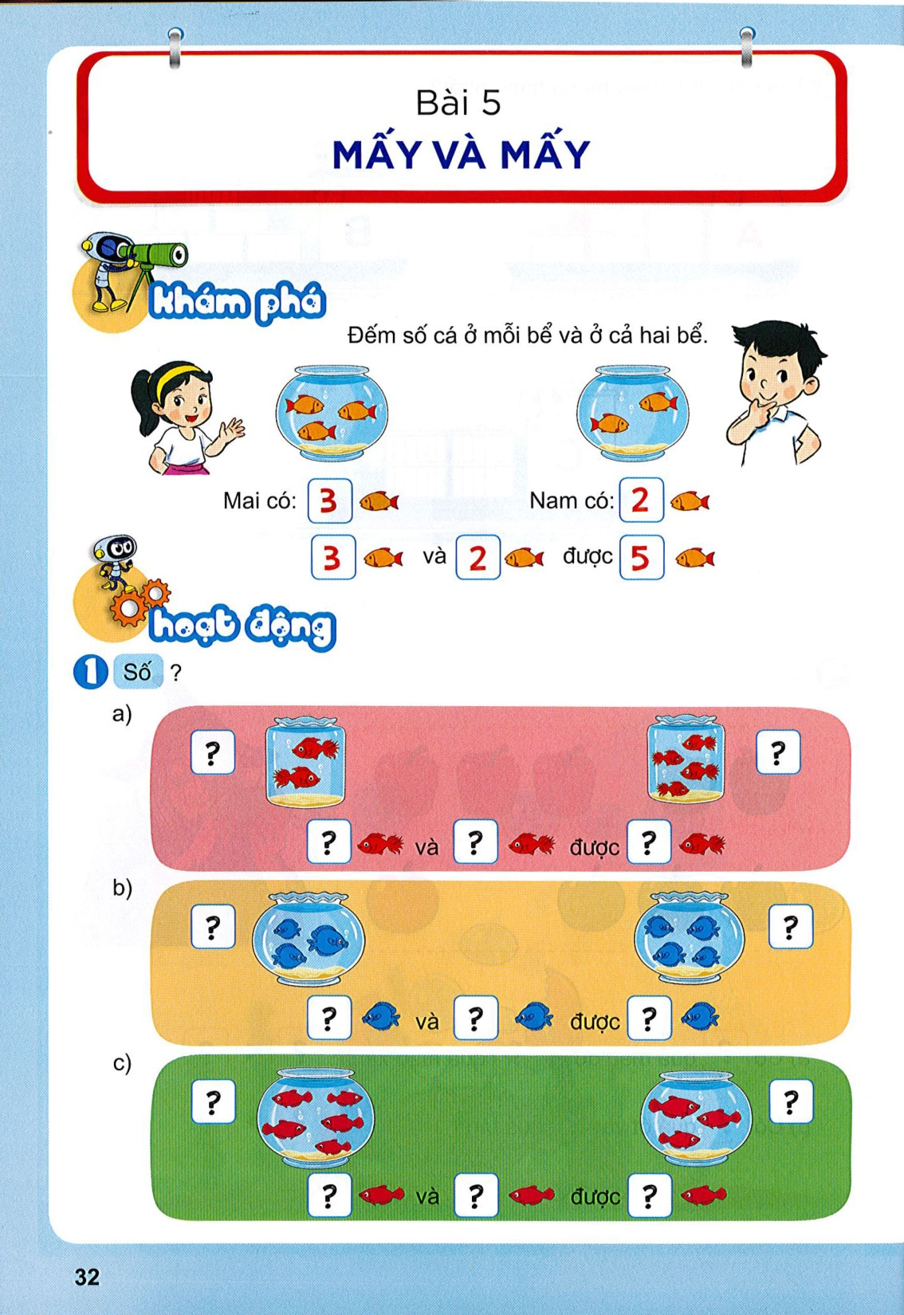
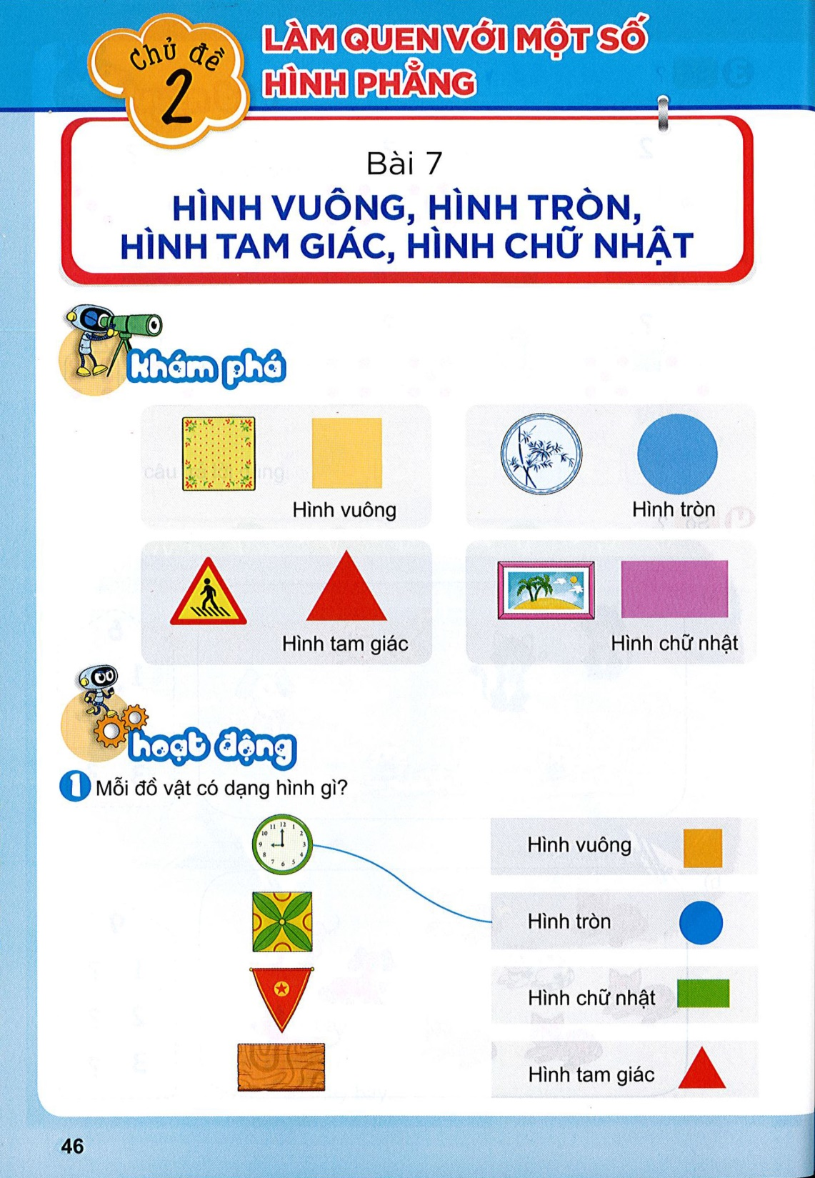

Slide 8
THƯ GIÃN

Slide 10
1
Mỗi đồ vật có dạng hình gì?

Slide 11
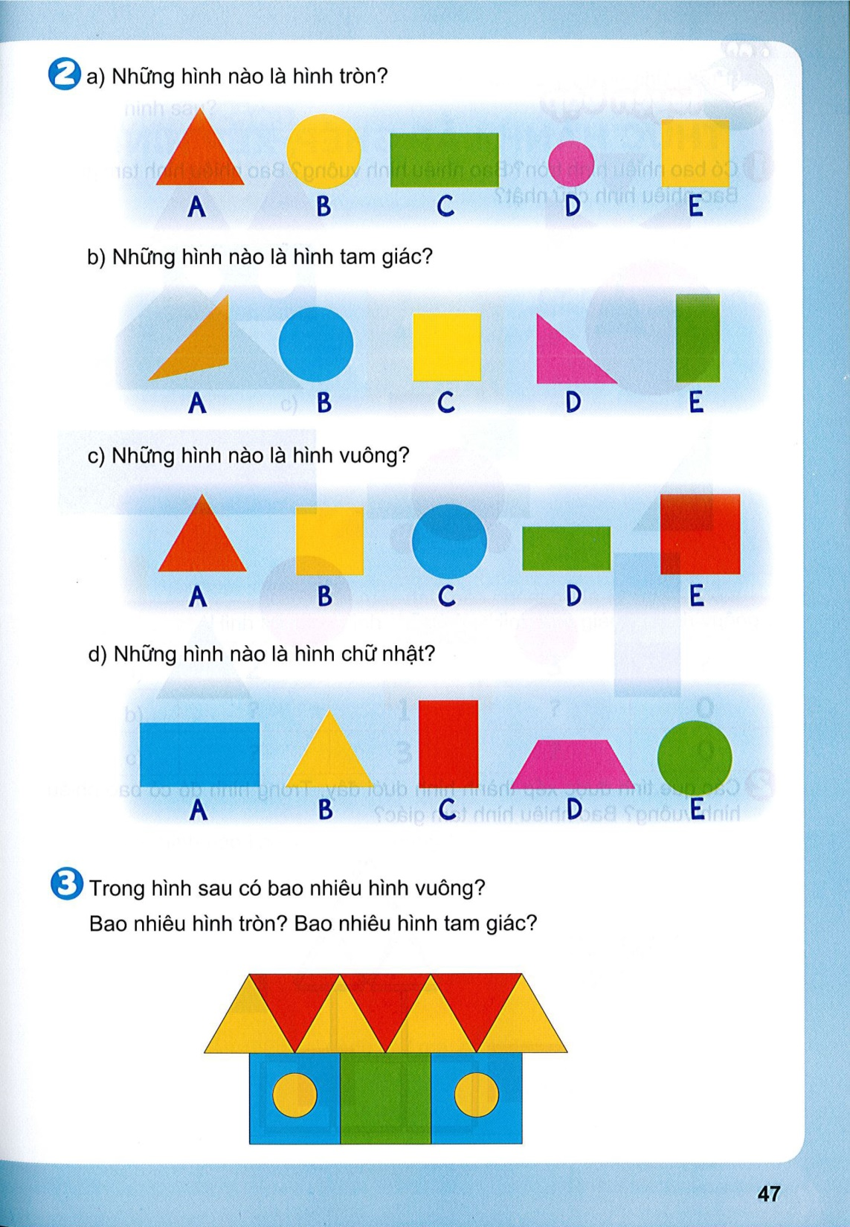
2
a) Những hình nào là hình tròn?
b) Những hình nào là hình tam giác?

Slide 12
c) Những hình nào là hình vuông?
d) Những hình nào là hình chữ nhật?

Slide 13
3
Trong hình sau có bao nhiêu hình vuông?
3
Có bao nhiêu hình tròn?
2
7
Bao nhiêu hình tam giác?

Slide 14


Củng cố dặn dò
Hôm nay chúng ta học bài gì?
Chuẩn bị bài: Hình tam giác
Tiết học kết thúc

